Slide 1
CAFÉ APPLICATION

Slide 2




จุดประสงค์
เนื่องจากในปัจจุบันนี้ได้มีเทคโนโลยีต่างๆเข้ามามากมาย ที่สามารถอำนวยความสะดวกในชีวิตประจำวันเราได้ ทั้งการคมนาคมและต่างๆ ดังนั้นเราจึงนำเสนอแอป café app ซึ่งจะทำให้เราประหยัดเวลาในการเดินทาง และสามารถสั่งอาหารผ่านแอปพลิเคชั่นนี้ได้

Slide 3
หลักการทำงาน
เราจะเปิดหน้า APP ของเราขึ้นมาจากนั้นเราก็เลือกไปที่ สั่งอาหาร
พอถึงหน้ารายการอาหารเราก็ใส่ข้อมูลของเรา ที่จะให้ไปส่ง
จากนั้นก็จะคิดราคารวมให้ สะดวกสบายในการสั่งอาหาร

Slide 4
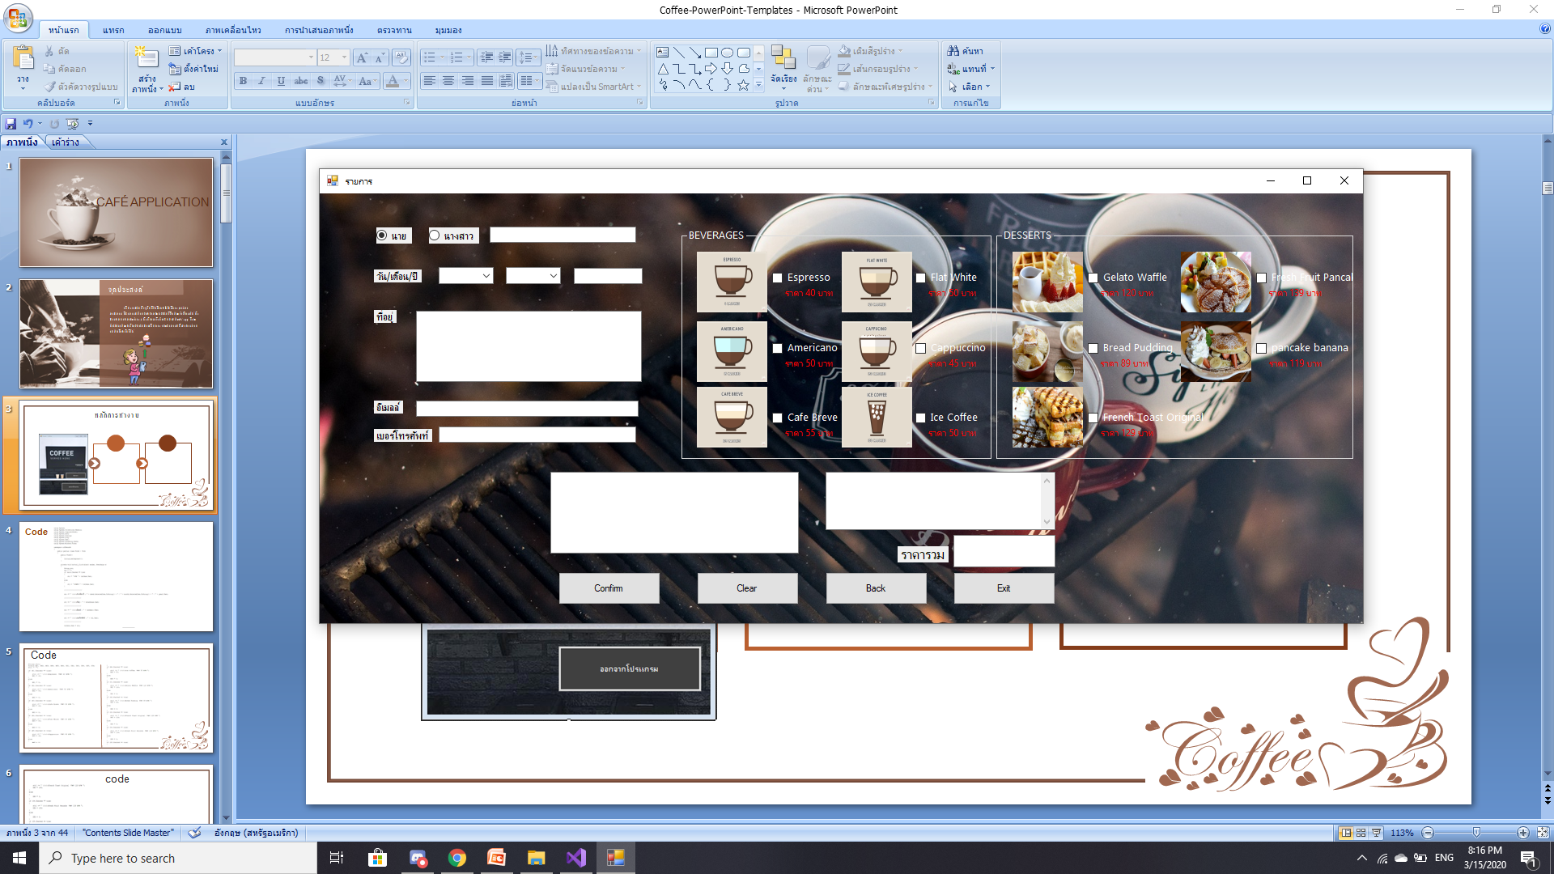
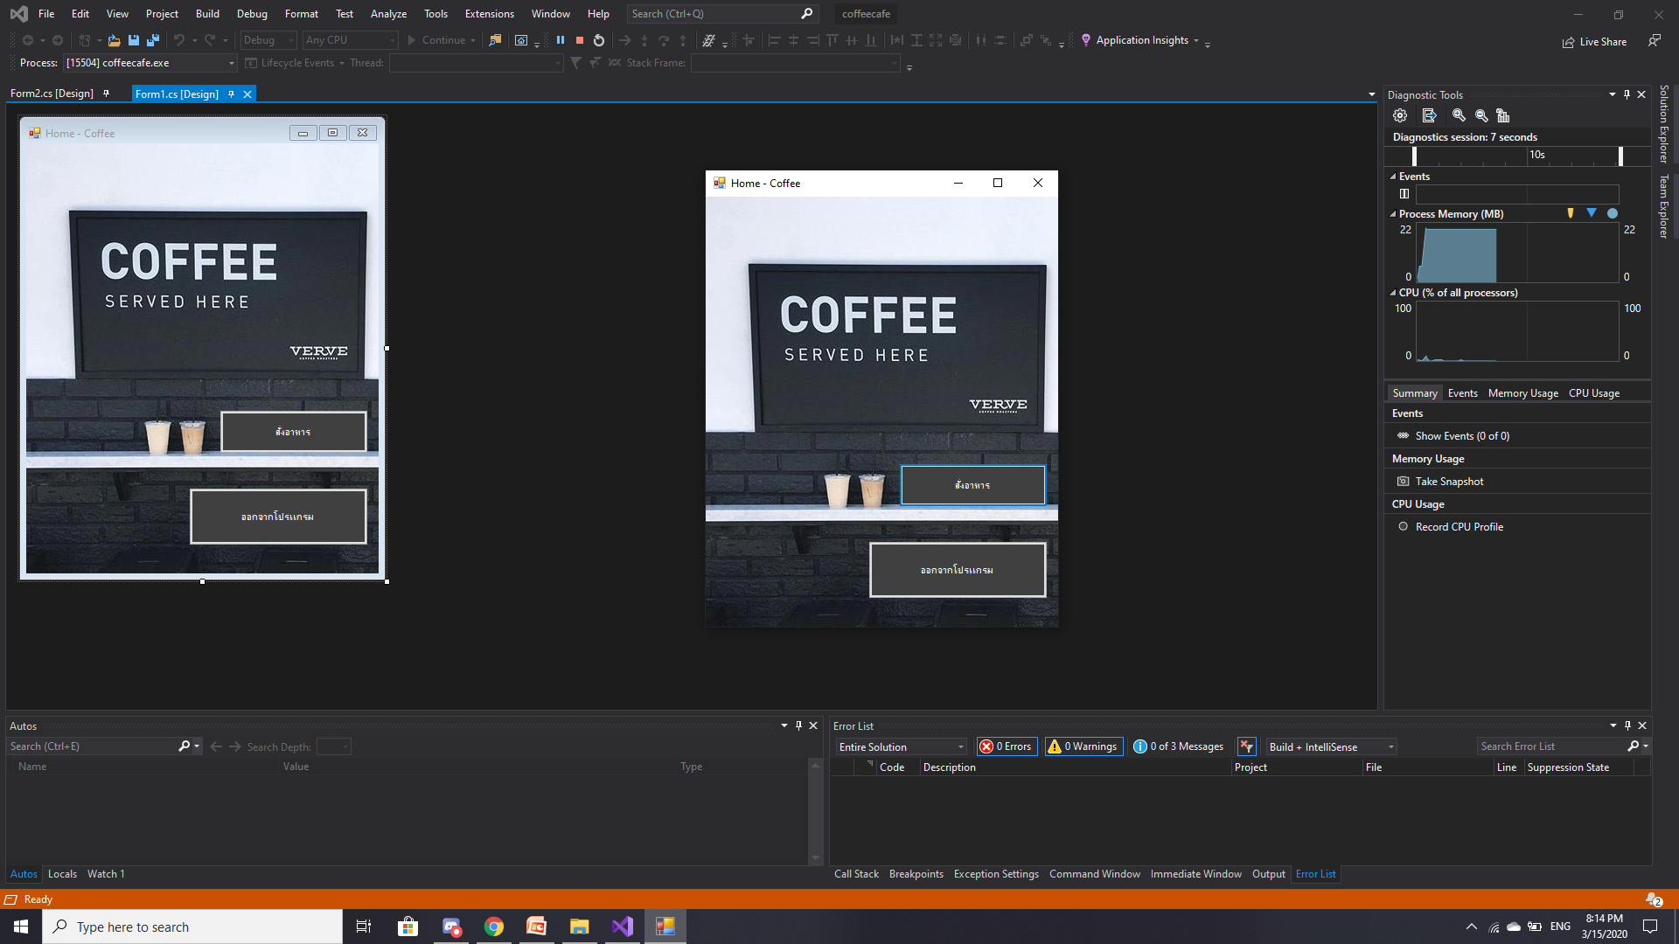
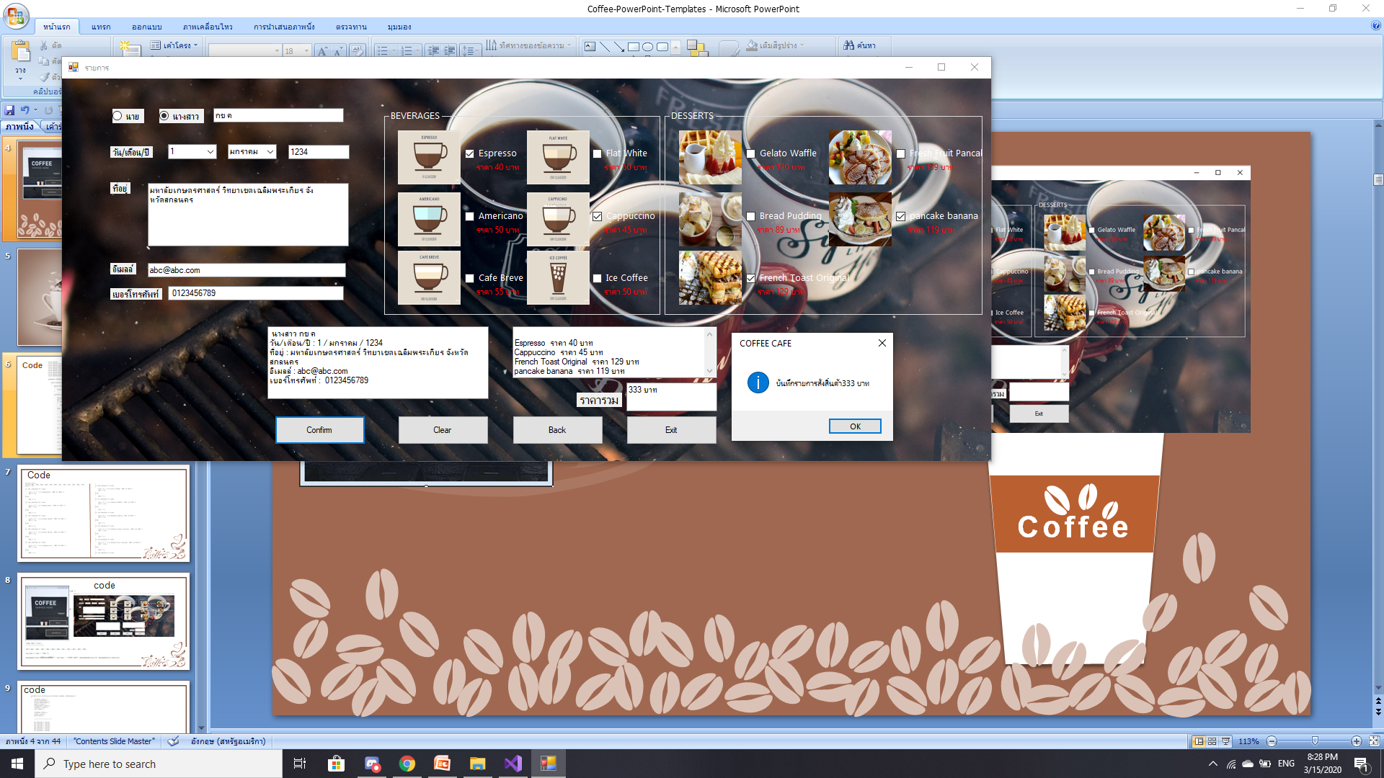
Portfolio Designed
Coffee

Slide 5
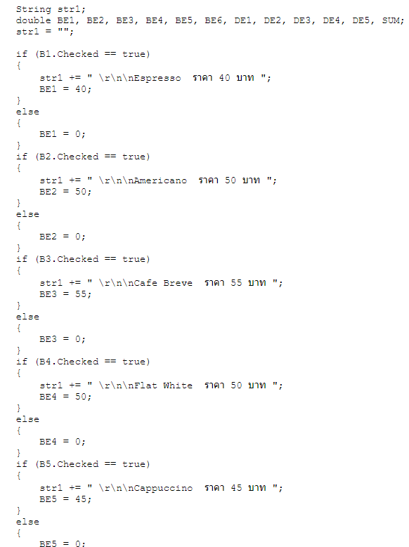
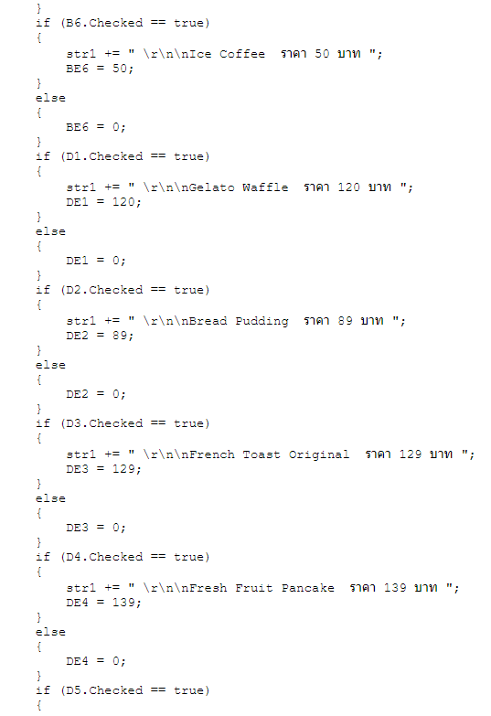
CODE
private void button1_Click(object sender, EventArgs e)
{
this.Visible = false;
Form2 form2 = new Form2();
form2.Visible = true;
}
private void button2_Click(object sender, EventArgs e)
{
MessageBox.Show(" แล้วพบกันใหม่ที่ร้าน COFFEE SERVER HERE ขอบคุณครับ ", " COFFEE SERVER HERE ", MessageBoxButtons.OK, MessageBoxIcon.Information);
this.Close();
}

Slide 6
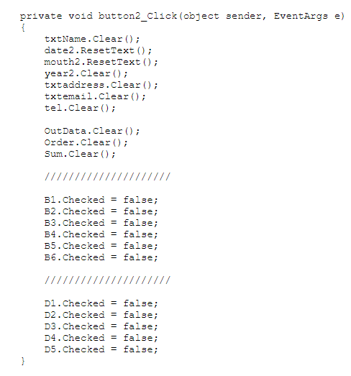
CODE
private void button4_Click(object sender, EventArgs e)
{
MessageBox.Show("แล้วพบกันใหม่ในโอกาสหน้าที่ร้าน COFFEE SERVER HERE ขอบคุณครับ", "COFFEE SERVER HERE", MessageBoxButtons.OK, MessageBoxIcon.Information);
this.Close();
}
private void button3_Click(object sender, EventArgs e)
{
this.Visible = false;
Form1 form1 = new Form1();
form1.Visible = true;
}

Slide 7
ปัญหาที่พบในการทำงาน
CODE Error มีปัญหา
การคำนวณเงินไม่ถูกต้อง
กดปุ่ม Back ไปยัง From 1 ไม่ได้
Application เด้งไม่รัน
ใส่ข้อมูลที่อยู่ไม่ได้

Slide 8
สมาชิก
นายกฤษฎากรณ์ สืบสำราญ รหัสนิสิต 6140200541 “ออกแบบหน้า Desing”
นายณัฐวัตร พงศ์สาวิตร รหัสนิสิต 6140201986 “ทำส่วนของ POWERPOINT”
นายปองพล วงศ์อนุ รหัสนิสิต 6140203651 “ดูส่วนของ CODE”
นายภาณุวัฒน์ ปะทัง รหัสนิสิต 6140204402 “ดูส่วนของ CODE”
COFFEE

Slide 9
Thank You

